Slide 1
数据结构与算法入门
——其实我也不会

Slide 2
为何要学习数据结构与算法
扎实我们的技术，写出更好的代码
帮助我们更好的了解框架源码
丰富我们对特定应用场景的解决思路
为未来发展打好基石

Slide 3
学习数据结构与算法的意义
看源码
查看源码、了解结构和实现方式、了解主要的方法
多思考
为何要这么设计 、我能否设计个类似的或更好的
实际应用
根据应用场景选取适用方法、解决线上问题简练自己的代码

Slide 4
目录
一 前情回要
二 什么是数据结构与算法
三 数据结构和算法复杂度
四 常见的数据结构与算法有哪些

Slide 5
一 前情回要

Slide 6

大型网站的演进
还记得我之前分享过的东西吗？

Slide 7
数据结构和算法，到处可见
1. 常见的 GC 算法
2. 常见的 GC 算法的实现
3. CAP 理论
4. BASE 理论
。。。。。。

Slide 8
问题思考？
为什么要回忆这些？

Slide 9
小结
温故而知新
生活中数据结构和算法到处可见
。。。。。。

Slide 10
二 什么是数据结构与算法

Slide 11
数据结构和算法的定义
定义：
“数据数据结构就是指一组数据的存储结构。算法就是操作数据的一组方法”
映射生活：
图书馆如何存放书籍、如何在图书馆找到想要的书
举例：
队列、栈、堆、跳表、二分查找、哈希算法等

Slide 12
三 数据结构与算法复杂度

Slide 13
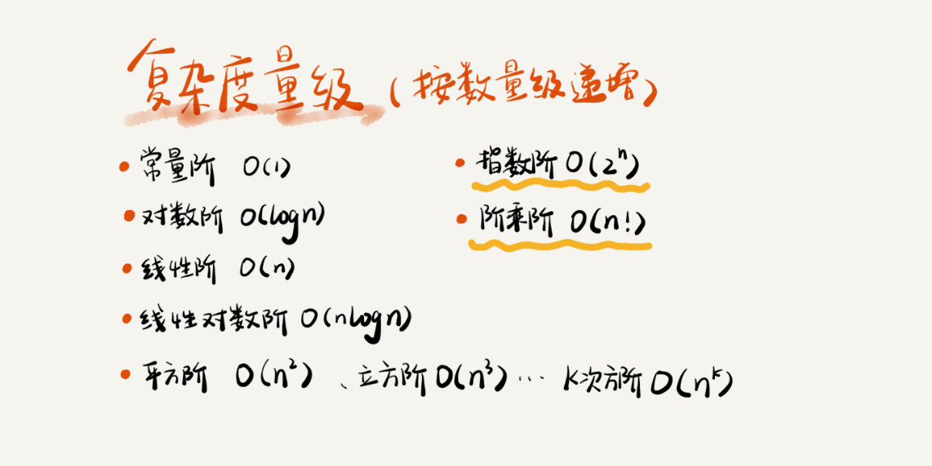
时间复杂度
事后统计法：
1.结果依赖测试环境
2.结果受数据影响大
大O复杂度表示法：
所有代码的执行时间T(n)与每行代码的执行次数成正比

Slide 14
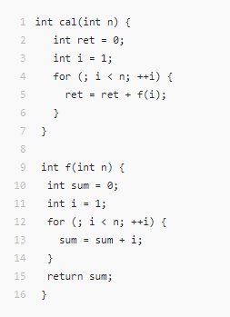
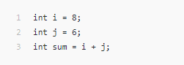
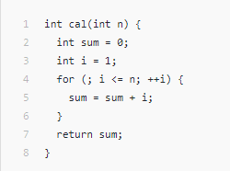
时间复杂度
平方阶O(n²)
常量阶O(1)
线性阶O(n)

Slide 15
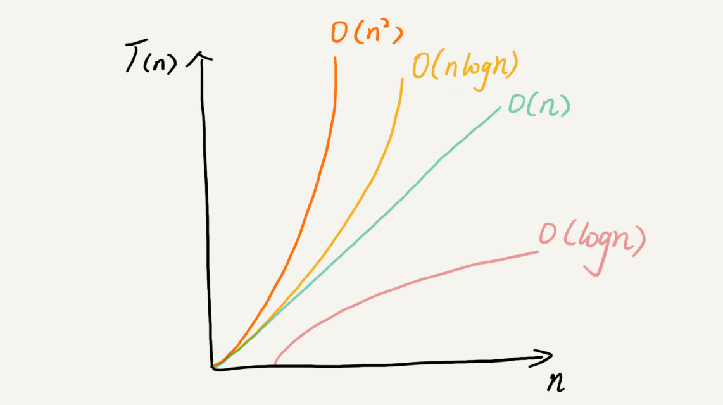
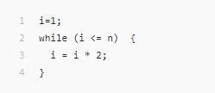
时间复杂度
对数阶O(logn)
计算复杂度：
2^1 2^2 2^3 …… 2^x = n
x = log2n

Slide 16
空间复杂度
算法的空间复杂度通过计算算法所需的存储空间实现，算法的空间复杂度的计算公式记作：S(n)=O(f(n))，其中，n为问题的规模，f(n)为语句关于n所占存储空间的函数。
通常，我们都是用“时间复杂度”来指运行时间的需求，是用“空间复杂度”指空间需求。当直接要让我们求“复杂度”时，通常指的是时间复杂度

Slide 17
空间复杂度和空间复杂度的关系
可以通过牺牲存储空间的方法来减小时间复杂度，同理，可以通过增加时间复杂度的方法来减小空间复杂度。但本质上并没有关系。

Slide 18
四 常见的数据结构与算法有哪些

Slide 19
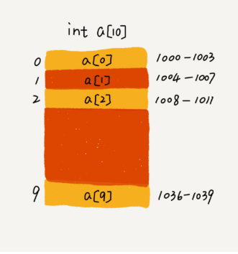
数组
数组
线性表
连续的内存空间
支持随机访问O(1) ，插入/删除时间复杂度O(n)
优点：
节省存储，方便GC
缺点：
编写时需要注意数组越界

Slide 20
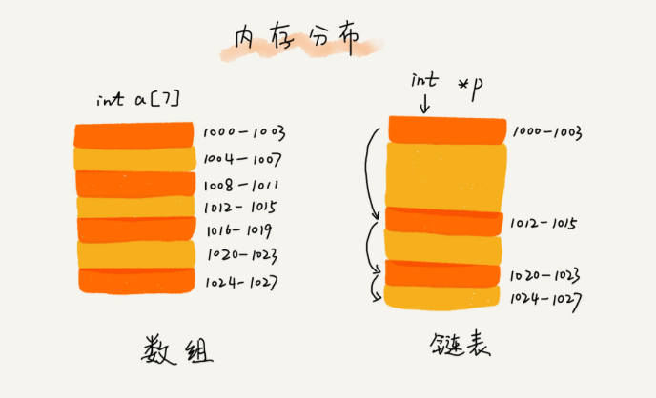
链表
链表
线性表
不连续的内存空间，操作方便
随机访问复杂度O(n) ，插入/删除时间复杂度O(1)
单链表、双向链表、循环链表
优点：
节省存储，方便GC
缺点：
编写时需要注意数组越界
思考：
如何使用链表实现Least Recently Used(LRU)策略？

Slide 21
LRU
如何使用链表实现Least Recently Used(LRU)缓存
1.创建一个单链表，尾部存储最早访问的。当有新数据被访问时，从头部开始遍历。
2.如果数据存在链表中了，将其删除并重新插入头部
3.如果数据不存在链表中：a.缓存未满，插入链表头部；b.缓存已满，删除尾节点
java已实现：
LinkedHashMap

Slide 22
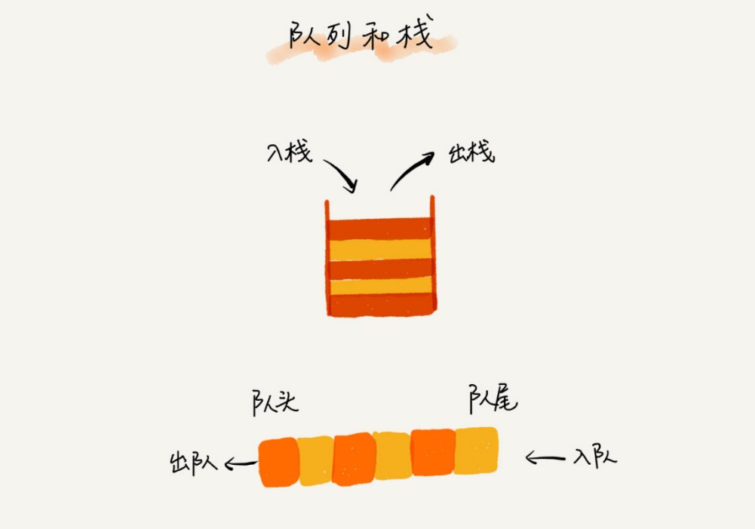
栈和队列
栈
线性表
先进后出
时间复杂度：最好O(1)，最差O(n)
应用场景：函数调用栈
队列
线性表
先进先出
支持随机访问O(1) ，插入/删除数据复杂度O(n)
应用场景：线程池

Slide 23
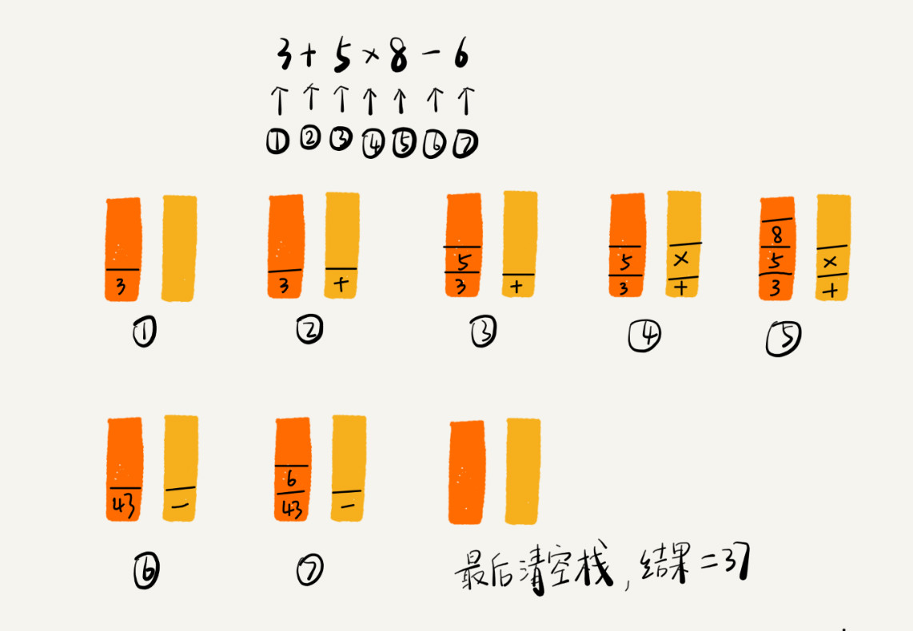
栈的应用
函数调用栈
模型：
操作数栈
运算符栈
规则：
1.遇到数字就入栈
2.遇到操作符做比较：
a.优先级高，入栈
b.优先级低或相同，取2个操作数和1个运算符计算，继续比较

Slide 24
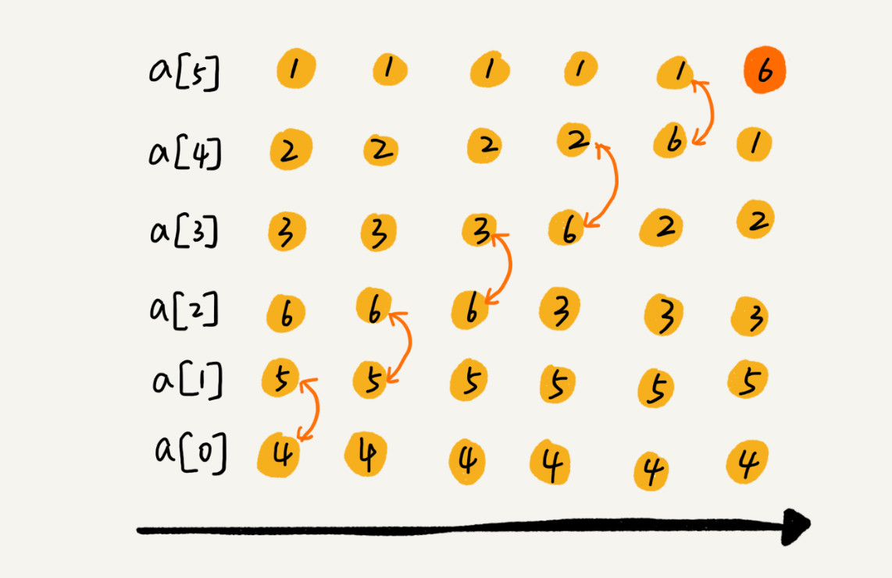
冒泡排序（Bubble Sort）
冒泡排序（Bubble Sort）
原地排序算法，空间复杂度O(1)
稳定排序算法
时间复杂度：最好O(n)，最差O(n²)

Slide 25
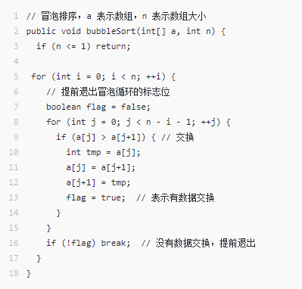
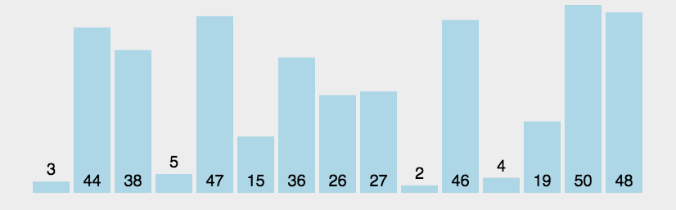
冒泡排序（Bubble Sort）
冒泡排序（Bubble Sort）
示意图展示：

Slide 26
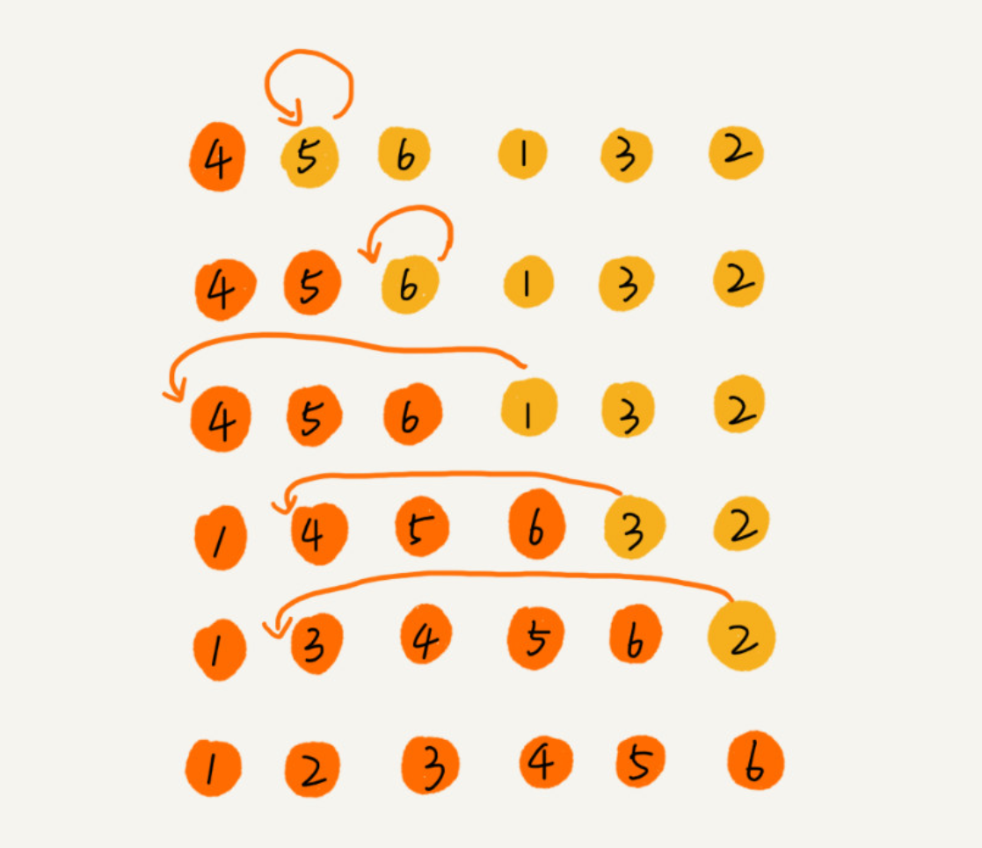
插入排序
插入排序（Insertion Sort）
原地排序算法，空间复杂度O(1)
稳定排序算法
时间复杂度：最好O(n)，最差O(n²)

Slide 27
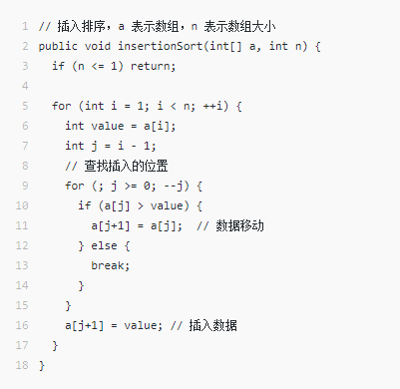
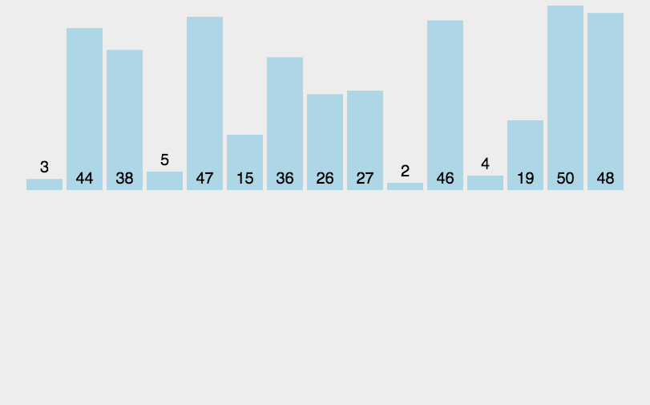
插入排序（ Insertion Sort）
插入排序（ Insertion Sort）
示意图展示：

Slide 28
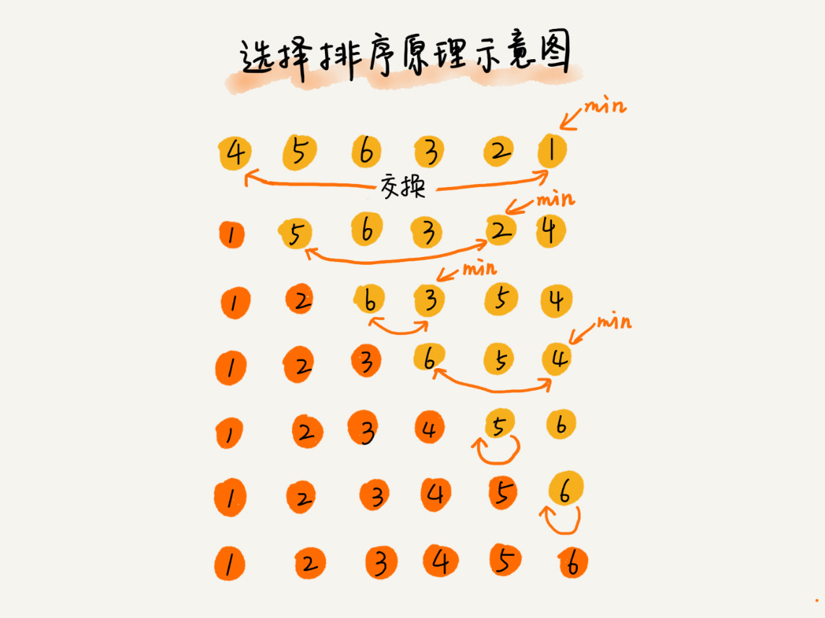
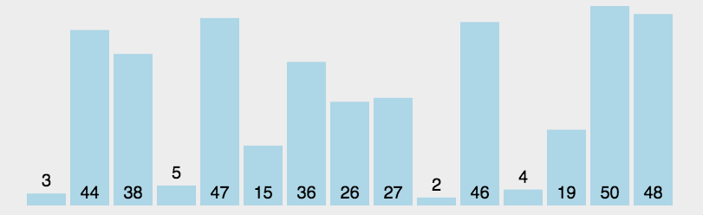
选择排序（Selection Sort）
选择排序（Selection Sort）
原地排序算法，空间复杂度O(1)
非稳定排序算法
时间复杂度：最好、最差O(n²)

Slide 29
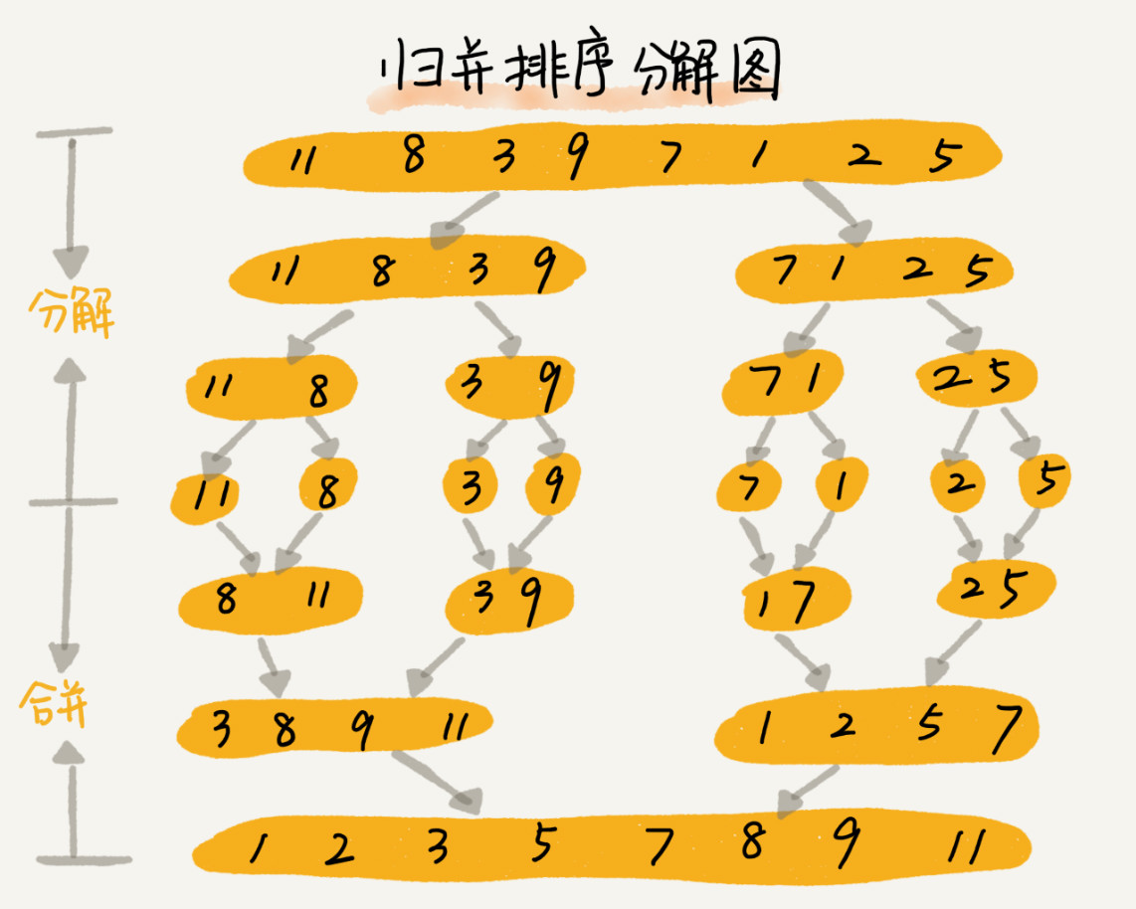
归并排序（Merge Sort）
归并排序（Merge Sort）
通过递归实现
稳定排序算法
时间复杂度：平均O(logn)，最坏O(n²)
非原地排序算法，空间复杂度O(n)

Slide 30
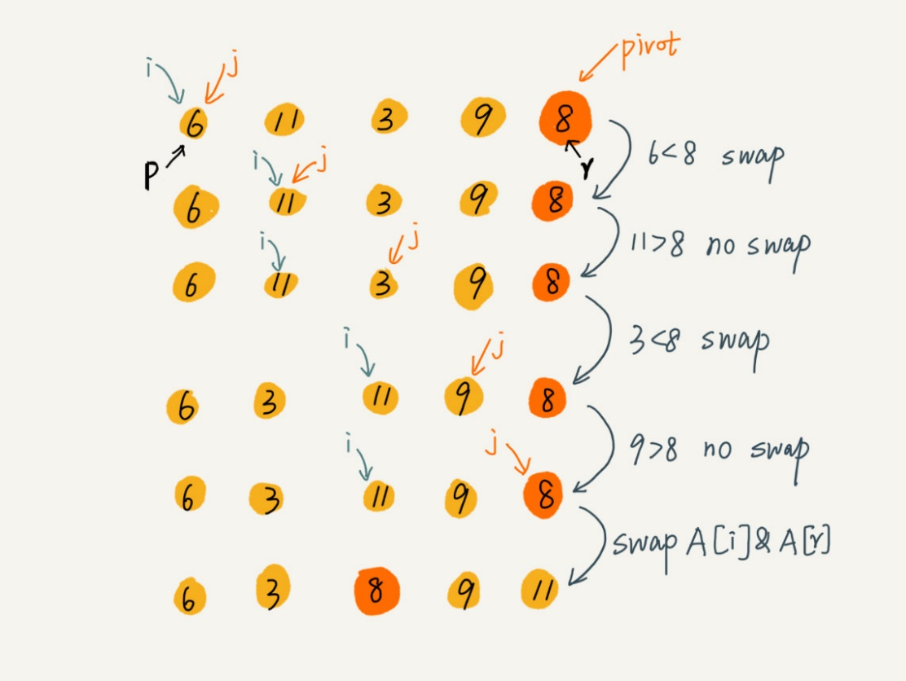
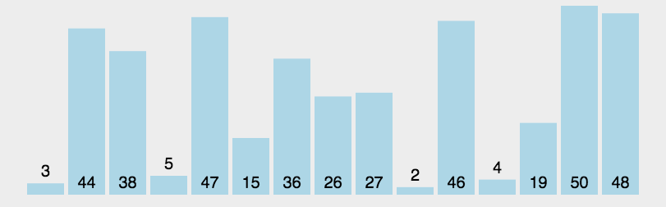
快速排序（Quick Sort）
快速排序（Quick Sort）
通过递归实现
不稳定排序算法
时间复杂度：平均O(logn)，最坏O(n²)
原地排序算法，空间复杂度O(1)

Slide 31
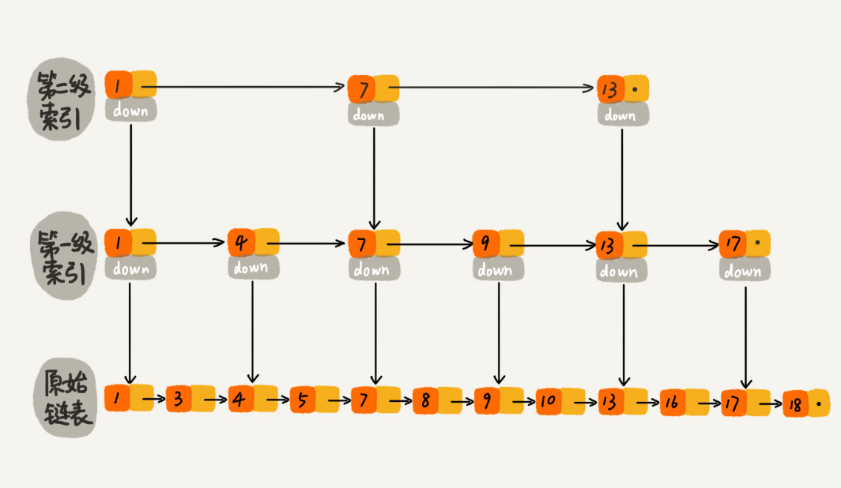
跳表（Skip List）
跳表（Skip List）
问：为什么Redis中有序集合用跳表实现，不用红黑树？
查询时间复杂度：O(logn)
空间复杂度O(n)，存储索引
高效动态插入、删除，时间复杂度O(logn)
通过随机函数插入维护索引节点
答：按区间查找数据时，红黑树效率没跳表高

Slide 32
这是作业
JDK java.util.Arrays#sort() 中使用了什么排序算法？

Slide 33
彩蛋
SELECT * FROM `device_stock` ORDER BY "dhsakdas DESC";
这个 SQL 有问题吗？会报错吗？

Slide 34
彩蛋 2
UPDATE `device_stock` SET username = "BridgeLi" AND passwd = "BridgeLi" WHERE id = 1;
这个 SQL 有问题吗？会报错吗？和 username 的类型有关系吗？

Slide 35
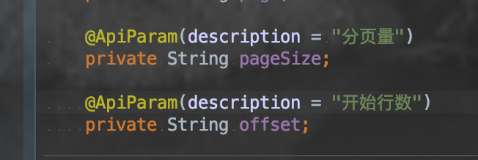
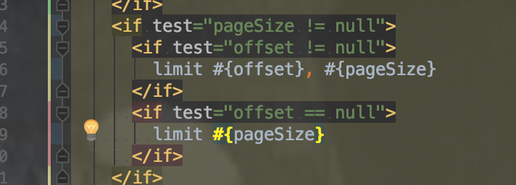
彩蛋 3
上面的写法生成的 SQL 是什么的？有问题吗？
如果不正确，应该怎么改？

Slide 36
参考资料
1. 我的个人博客： https://www.bridgeli.cn/（希望大家多多支持，如果能帮忙点一下广告就更帅了）
2. 极客时间

